Slide 1


CONTRATATUALIZAÇÃO NO SUS
TADAHIRO TSUBOUCHI
MBA Direito Tributário – FGV
Coordenador do IDISA/Campinas
Consultor Jurídico do COSEMS/MG
Pós Graduado em Gestão e Sistemas de Saúde – UFMG
Presidente da Comissão de Direito Sanitário da OAB/MG
Membro da Comissão de Licitações e Contratos Administrativos da OAB/MG
Pós Graduado em Gestão de Contas Públicas, Fiscalização, Controle Externo e Interno - UNA

Slide 2


PLANEJAMENTO
“Para o barco que não tem destino,
Nenhum vento lhe é favorável.”
“A maioria das pessoas não planeja fracassar.
Elas fracassam por não planejar!”
(John J. Beckley)

Slide 3
GOVERNANÇA DE CONTRATAÇÃO
Governança ≠ Gestão
Governança = O que fazer
Gestão = Como fazer

Slide 4


GOVERNANÇA DE CONTRATAÇÃO
Caminhos
Licitação
Contratação
Controle
Prestação de Contas

Slide 5

LICITAÇÃO
Lei 14.133/21

Slide 6
L I C I T A Ç Ã O
Lei 14.133/21
Lei de Licitações e Contratos Administrativos
Art. 1º Esta Lei estabelece normas gerais de licitação e contratação para as Administrações Públicas diretas, autárquicas e fundacionais da União, dos Estados, do Distrito Federal e dos Municípios, e abrange:
REGIME DE LICITAÇÃO
E
REGIME DE CONTRATOS

Slide 7
PILARES DA LLC
Planejamento
Governança
Padronização
Instrumentalização por Meio Digital
Competitividade
Transparência

Slide 8
FASES DA LICITAÇÃO
(Art. 17)
Preparatória
Divulgação Edital
Apresentação de Propostas
Julgamento
Habilitação
Recursal
Homologação

Slide 9
FASE PREPARATÓRIA
(Art. 18)
ETP / PCA / (PPA-LDO-LOA)
Especificação do objeto (TR – PB/PE – AP)
Orçamento Estimado
Edital/Contrato
Modalidade
Análise de risco (licitação e contrato)
Previsão Orçamentária

Slide 10
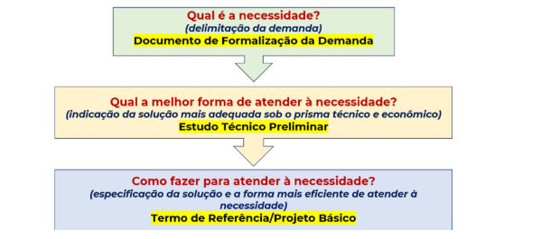
DFD / ETP / TR-PB

Slide 11
DOCUMENTO DE FORMALIZAÇÃO DA DEMANDA
(DFD)
Não é só descrição do serviço
Instrumento de Planejamento
Contextualização da demanda
Condições de execução: Capacidade Instalada

Slide 12
ESTUDO TÉCNICO PRELIMINAR
(ETP)
1ª Etapa do planejamento
Análise de viabilidade técnica e econômica
Detalhamento do problema a ser resolvido
Estimativa de quantidades e valores

Slide 13
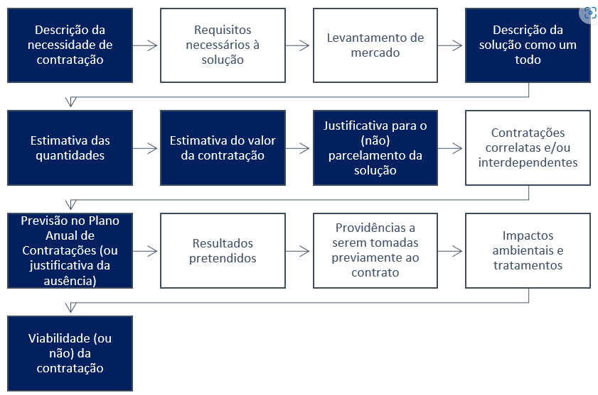
ETP
TR
PB

Slide 14
TERMO DE REFERÊNCIA
(TR)
Descrição detalhada do objeto
Base para a licitação e a formulação de propostas
Base para julgamento das propostas
Clareza, objetividade, concisão

Slide 15

CONTRATAÇÃO

Slide 16
CONTRATO
Pactuação de vontades
Originário de licitação ou contratação direta
Supremacia do interesse público
Estipulação das obrigações das partes
Possibilidade de alterações (quantitativas e qualitativas)
Previsão de duração (prazos)
Equilíbrio Econômico-Financeiro

Slide 17
PLANO OPERATIVO ASSISTENCIAL
POA
Descrição das atividades num período contratual / Anual
Compatibilidade com a capacidade instalada
Oferta / Fluxo de Serviços
Pactuação de Metas (Qualitativas e Quantitativas)
Metas Quantitativas > Objetivos mensuráveis
Metas Qualitativas > Padrões de qualidade

Slide 18

CONTROLE E FISCALIZAÇÃO

Slide 19
CONTROLE E FISCALIZAÇÃO
Acompanhamento / Monitoramento / Avaliação
Comissão de Acompanhamento da Contratualização (CAC)
Base do controle/fiscalização > POA
Atribuições CAC:
Qualidade e regularidade de atendimento
Cumprimento de indicadores (metas)
Elaboração de relatórios conclusivos

Slide 20
FISCAL E GESTOR
Gestão ≠ Fiscalização
Gestor: Deliberação
Fiscal: Acompanhamento
Registro das Ocorrências
Auxílio do Jurídico e Controle Interno
Possibilidade de Contratar Fiscalização
Não exime responsabilidade do fiscal
Obrigatoriedade de preposto

Slide 21
PLANEJAMENTO DO CONTROLE / FISCALIZAÇÃO
Conhecimento
Do objeto
Conhecimento
Da Meta
FISCALIZAÇÃO
Conhecimento
Da Execução
SERVIÇO

Slide 22

PRESTAÇÃO DE CONTAS

Slide 23
PRESTAÇÃO DE CONTAS NA ADMINISTRAÇÃO PÚBLICA
DECLARAÇÃO DOS DIREITOS DO HOMEM E DO CIDADÃO
(1789)
Art. 15 A Sociedade tem o direito de pedir conta, a todo agente político, quanto à sua administração

Slide 24
PRESTAÇÃO DE CONTAS NA ADMINISTRAÇÃO PÚBLICA
CONSTITUIÇÃO FEDERAL
Seção IX
DA FISCALIZAÇÃO CONTÁBIL, FINANCEIRA E ORÇAMENTÁRIA
Art. 70. ...
Parágrafo único. Prestará contas qualquer pessoa física ou jurídica, pública ou privada, que utilize, arrecade, guarde, gerencie ou administre dinheiros, bens e valores públicos ou pelos quais a União responda, ou que, em nome desta, assuma obrigações de natureza pecuniária.

Slide 25
PRESTAÇÃO DE CONTAS
Comprovação documental da execução
Demonstração que os objetivos propostos foram cumpridos
Demonstração de conformidade com as regras públicas
Boa aplicação dos recursos públicos
Atingimento de metas e indicadores
Base de análise para avaliação

Slide 26

VíNCULOS NA SAÚDE COMPLEMENTAR

Slide 27
RELAÇÃO MUNICÍPIO/ HOSPITAL
Município de _______
SMS
R$
FMS
Licitação
Inexigibilidade
Dispensa
Convênio
R$

Slide 28
RELAÇÃO CONTRATUAL / HOSPITAL
Município de _____
SMS
FMS
R$
Contrato
+
Objeto
POA
Doc
Descritivo
Produção
Faturamento
Liquidação
Pagamento
R$

Slide 29
REFLEXÃO
Os tolos nunca aprendem.
Os inteligentes aprendem com os próprios erros.
Os sábios aprendem com os erros dos outros.
(Provérbio Oriental)

Slide 30

Grato pela atenção!
Tadahiro Tsubouchi

